Slide 1


ue-3. Unreal Engine 5 を用いたブループリント・プロジェクト作成ガイド
（Unreal Engine 5 入門）
URL:https://www.kkaneko.jp/db/ue/index.html
金子邦彦

Slide 2
ブループリント (Blueprint) とは，ビジュアルにスクリプトを作成できるシステム
スクリプトは，「書かれたもの」，「台本」のような意味．Unreal Engine では，ゲームでのイベントやアクションについての記述である．

Slide 3
ここで行うこと
Unreal Engine 5 でブループリント・プロジェクトの新規作成

Slide 4
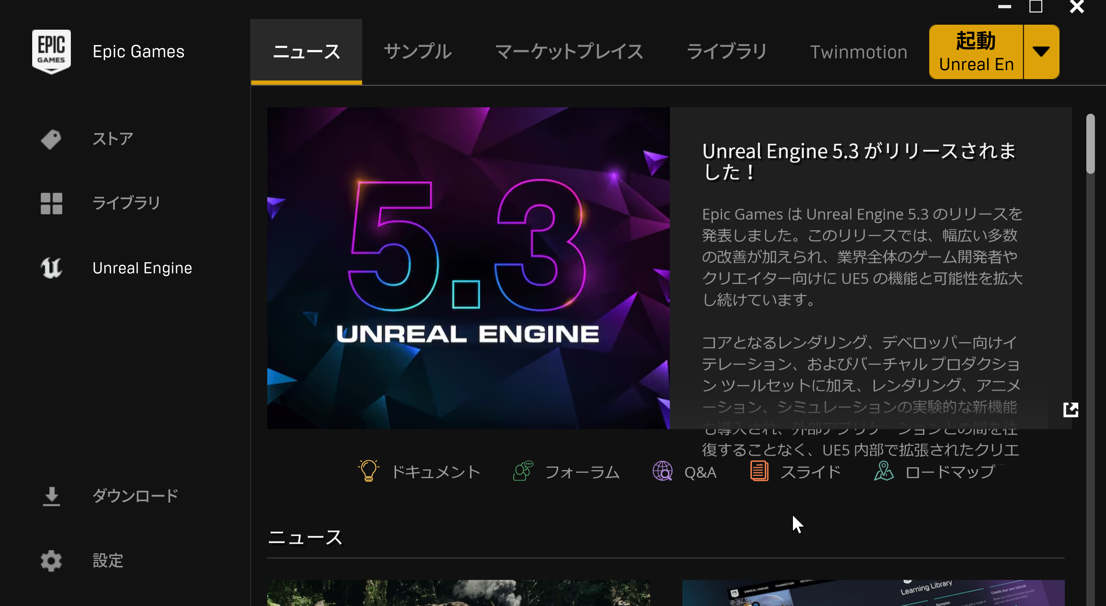
① Epic Games Launcher で「Unreal Engine」，「ライブラリ」と操作

Slide 5
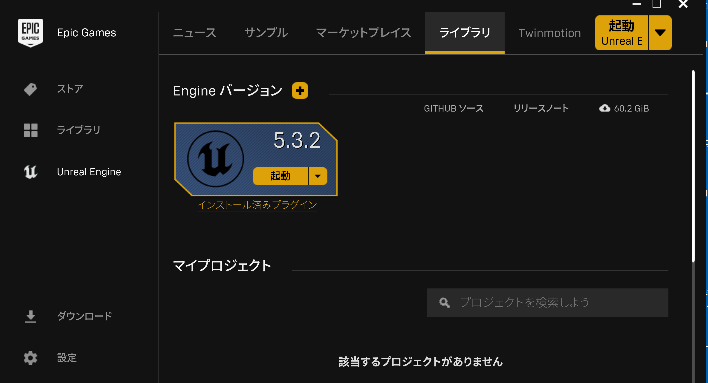
② ライブラリタブで，インストール済みのバージョンを確認ののち，「起動」をクリックして，Unreal Engine を起動
初回起動時には時間がかかる．画面に指示が出た場合には，指示に従う．

Slide 6
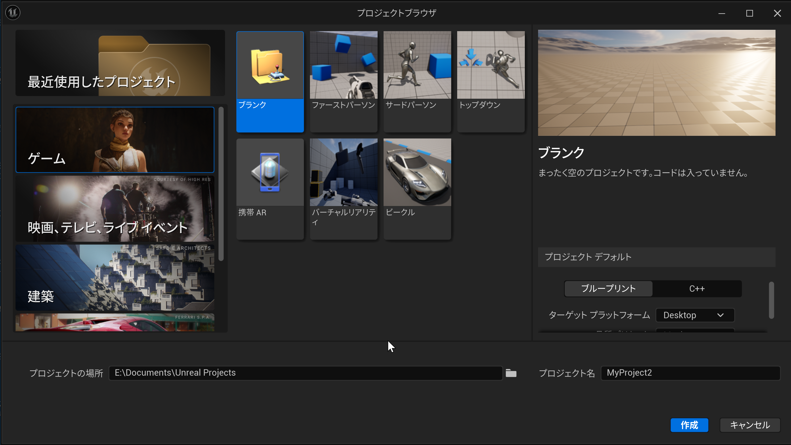
③ 「ゲーム」，「ブランク」，「ブループリント」を選び，「作成」をクリック
既定（デフォルト）の設定では，スターターコンテンツありになっている

Slide 7
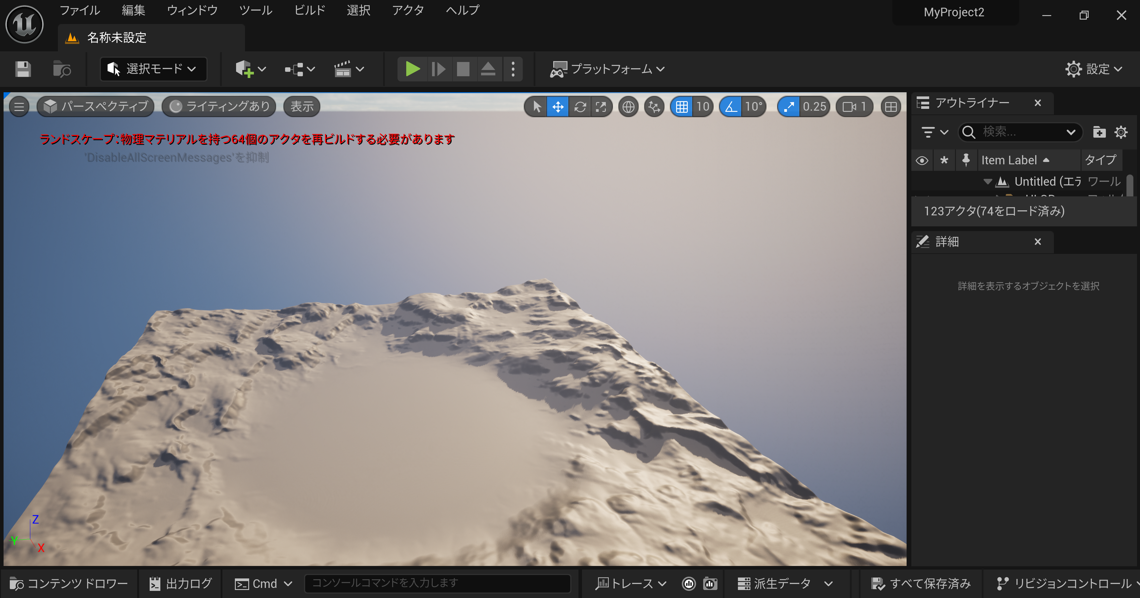
④ Unreal Editor（アンリアル・エディタ）が起動する．
スターターコンテンツが入っている

Slide 8
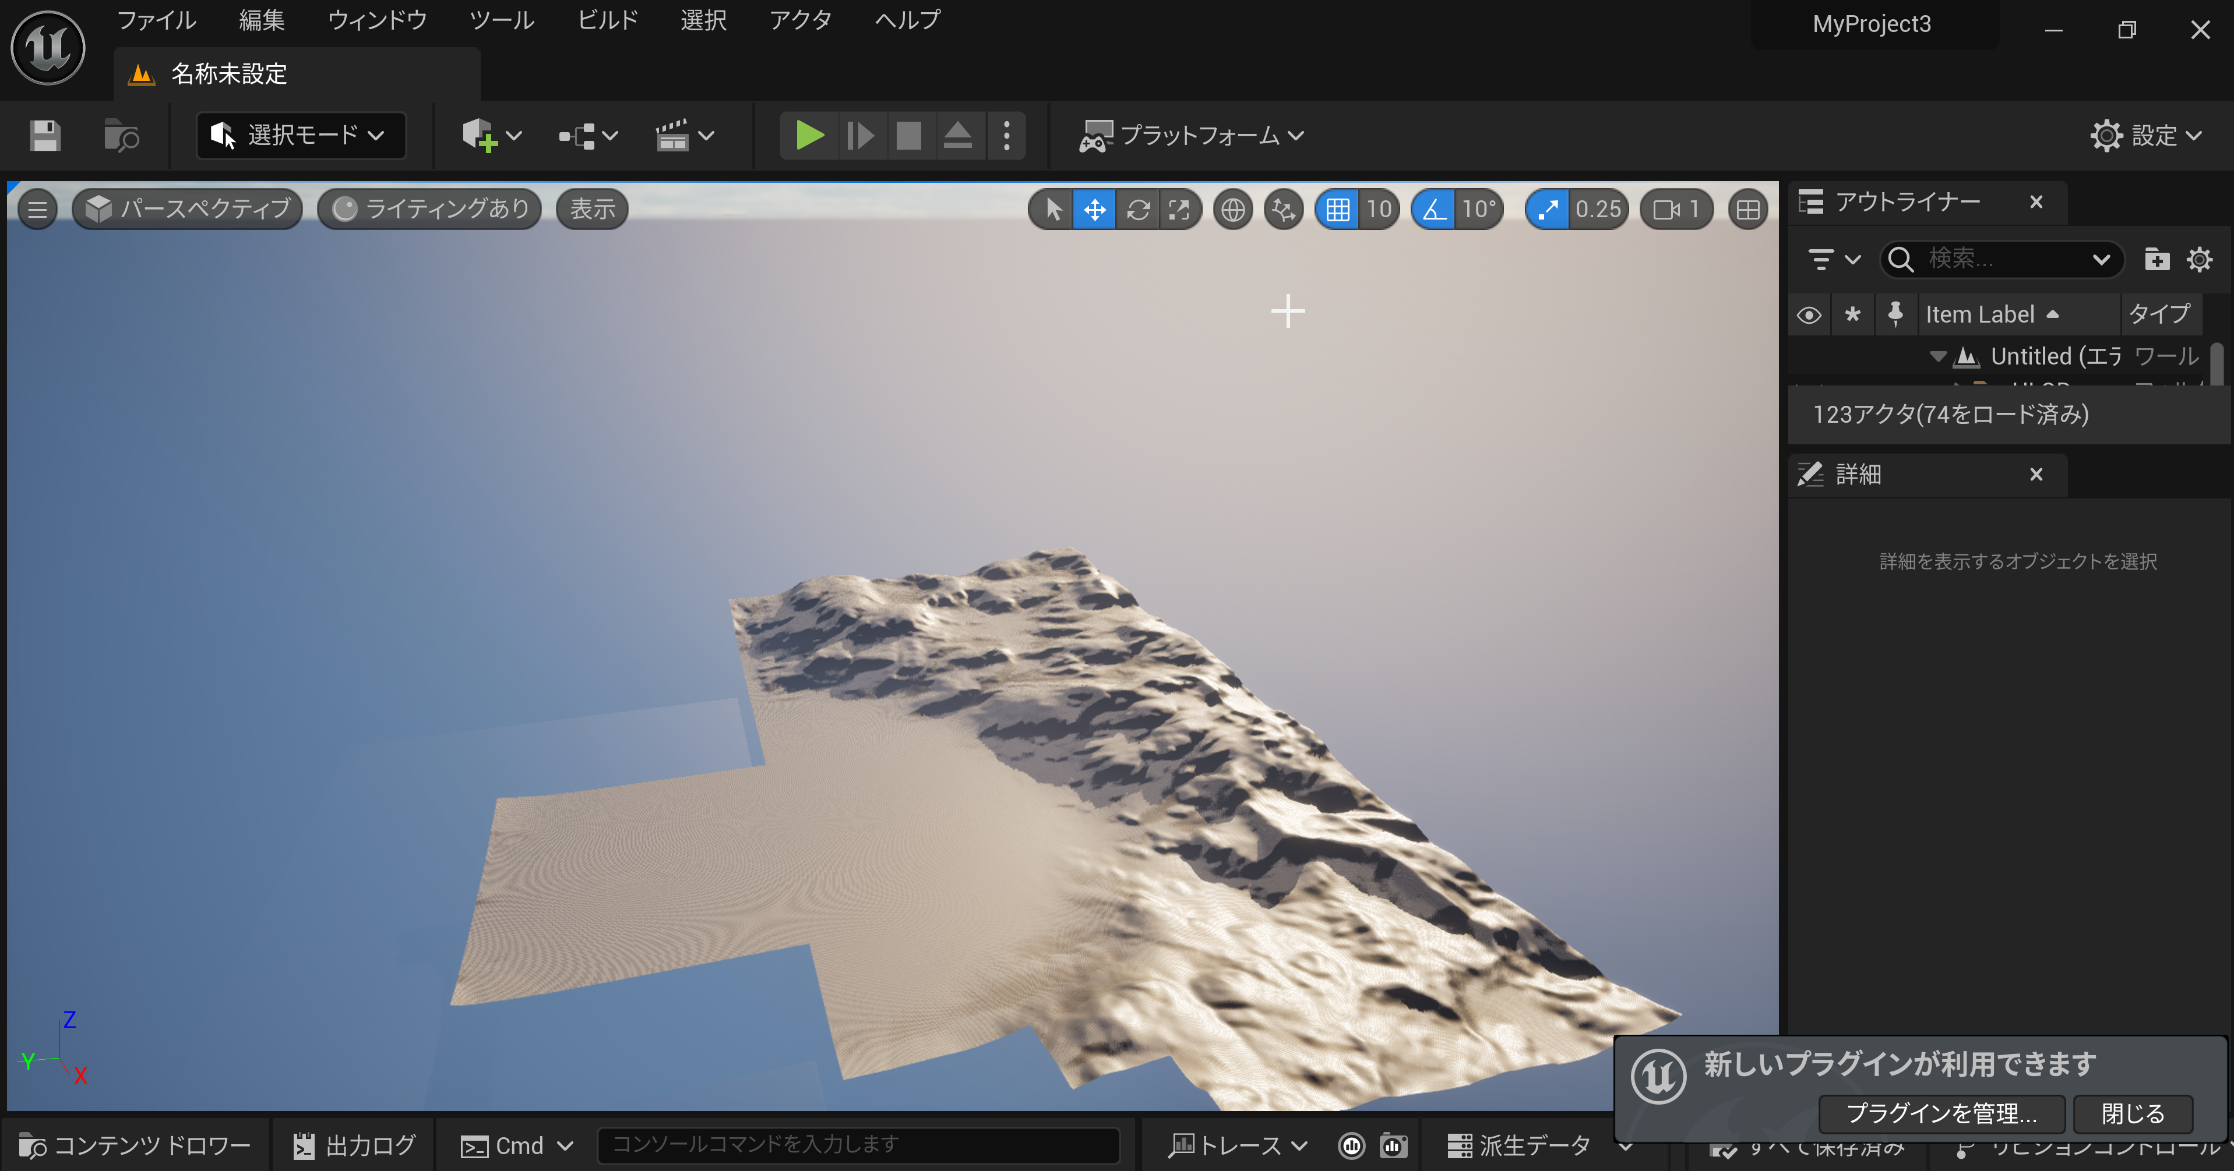
モードの切り替え
アウトライナー
すべてのアクターを階層構造で表示
ビューポート
詳細タブ
アクターの詳細情報の編集
アクターの移動・回転・スケール
編集可能なプロパティの編集

Slide 9
⑤ 「プレイ」をクリック

Slide 10
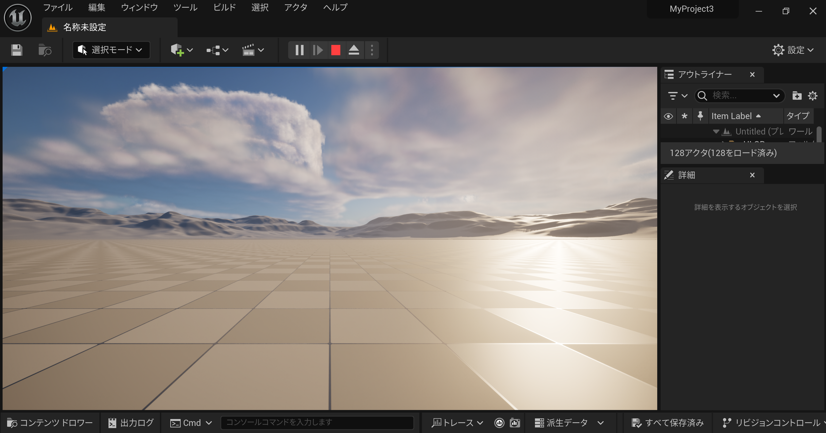
⑥ プレイ画面が開くので確認
「W」，「A」，「S」，「D」やマウスなどで操作
終了は ESC キー

